Slide 1
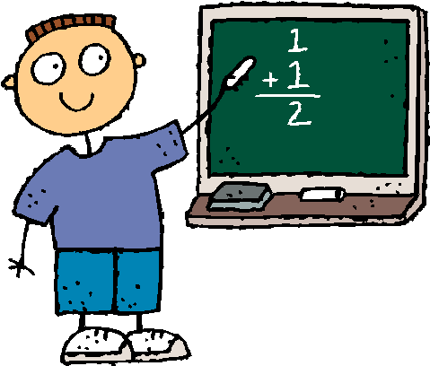
3.4 Lomené výrazy
Mgr. Petra Toboříková

Slide 2
Lomené výrazy
= výrazy ve tvaru zlomku
pracujeme s nimi jako se zlomky
musíme stanovit podmínky
  ve jmenovateli nesmí být 0!
Lomené výrazy

Slide 3
Příklad:
Urči podmínky, za kterých má výraz smysl:
c)
d)
nejsou žádné podmínky
Lomené výrazy

Slide 4
Krácení lomených výrazů
Lze krátit „ypsilonem“
Nelze krátit (není násobení)!
Nelze krátit (není násobení)!
Lze krátit celou závorkou
Lomené výrazy

Slide 5
Zjednodušování lomených výrazů:
Podmínky:
Podmínky určujeme ze jmenovatele rozloženého na součin!
Lomené výrazy

Slide 6
Příklad:
Zjednoduš lomený výraz:
Lomené výrazy

Slide 7
Rozšiřování lomených výrazů
Násobíme celého čitatele i jmenovatele stejným výrazem (≠0)
Podmínky:
Lomené výrazy

Slide 8
Příklady:
Sbírka str. 45/28
Lomené výrazy

Slide 9
Sčítání a odčítání lomených výrazů
platí stejná pravidla jako při počítání se zlomky
najdeme společného jmenovatele
jednotlivé zlomky poté rozšiřujeme
Podmínky:
Lomené výrazy

Slide 10
Sčítání a odčítání lomených výrazů
pokud lze výrazy ve jmenovateli rozložíme na součin
potom hledáme společného jmenovatele
Podmínky:
Lomené výrazy

Slide 11
Příklad:
Vypočítej:
Lomené výrazy

Slide 12
Příklady:
Sbírka str. 47/32
Lomené výrazy

Slide 13
Násobení lomených výrazů
platí stejná pravidla jako při násobení zlomků
pokud lze, předem výrazy rozložíme na součin
pokud lze výrazy zkrátíme
Podmínky:
Lomené výrazy

Slide 14
Příklad:
Vypočítej:
Lomené výrazy

Slide 15
Dělení lomených výrazů
platí stejná pravidla jako při násobení zlomků
převedeme na násobení
pokud lze, předem výrazy rozložíme na součin
pokud lze výrazy zkrátíme
Podmínky:
Lomené výrazy

Slide 16
Příklad:
Vypočítej:
Lomené výrazy

Slide 17
Příklady:
Sbírka str. 45/28, 29, 30
str. 46/31
str. 47/32, 33, 34
str. 48/36
Lomené výrazy

Slide 18
Lomené výrazy s odmocninami
viz mocniny a odmocniny
USMĚRŇOVÁNÍ ZLOMKU
  = rozšíření zlomku tak, aby ze jmenovatele zmizela odmocnina
Lomené výrazy

Slide 19
Lomené výrazy s odmocninami
ve jmenovateli se snažíme o aplikování vzorců,
které umocní odmocninu
Lomené výrazy

Slide 20
Příklad:
Vypočítej:
Lomené výrazy

Slide 21
Příklady:
Sbírka str. 53/54, 56
Lomené výrazy

